Slide 1
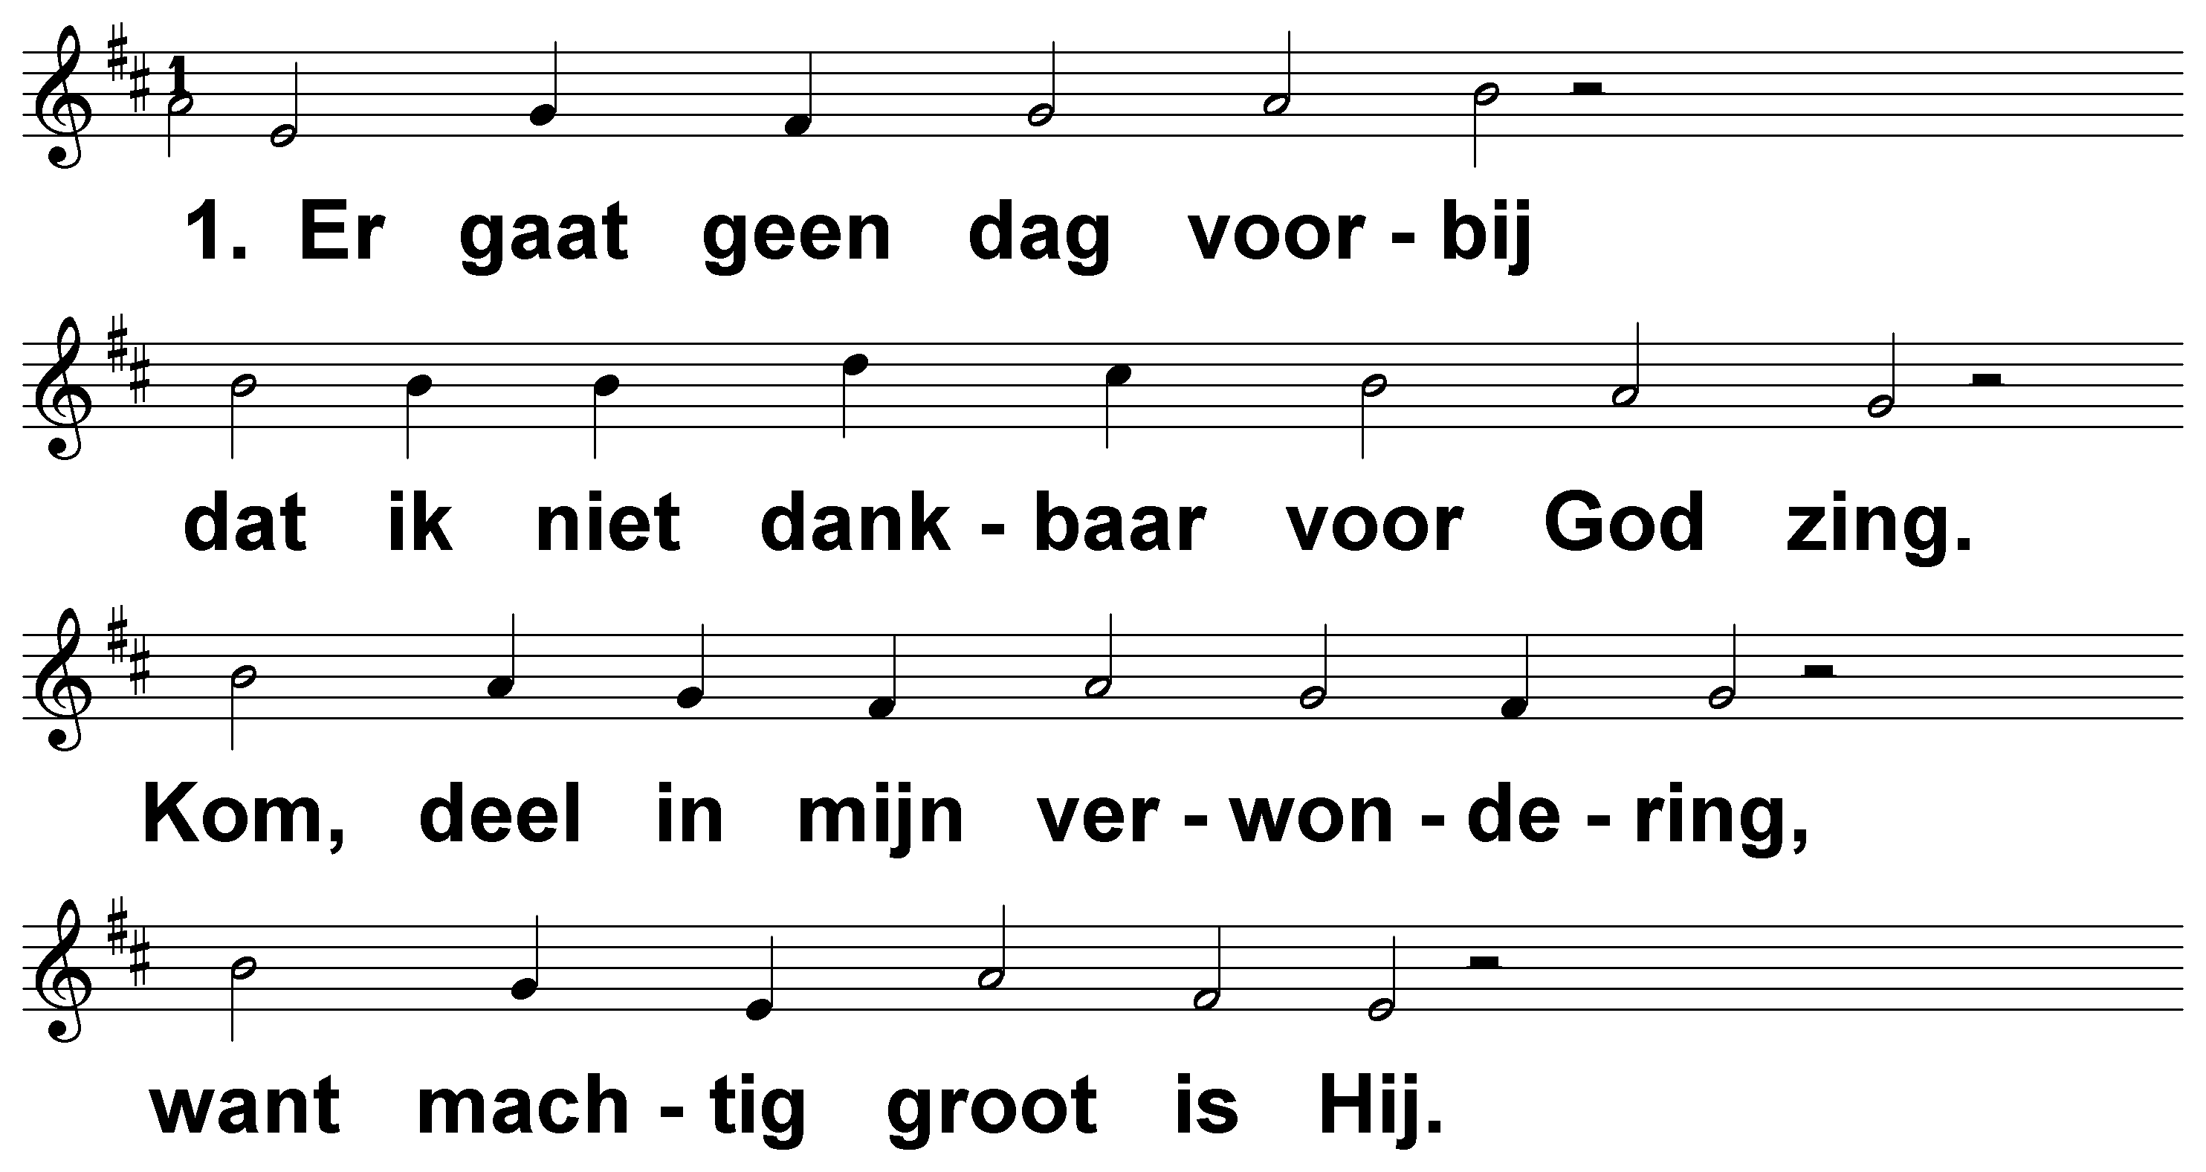
Psalm 34 (DNP) t. B. Vuijk; m. Genève 1551

Slide 2
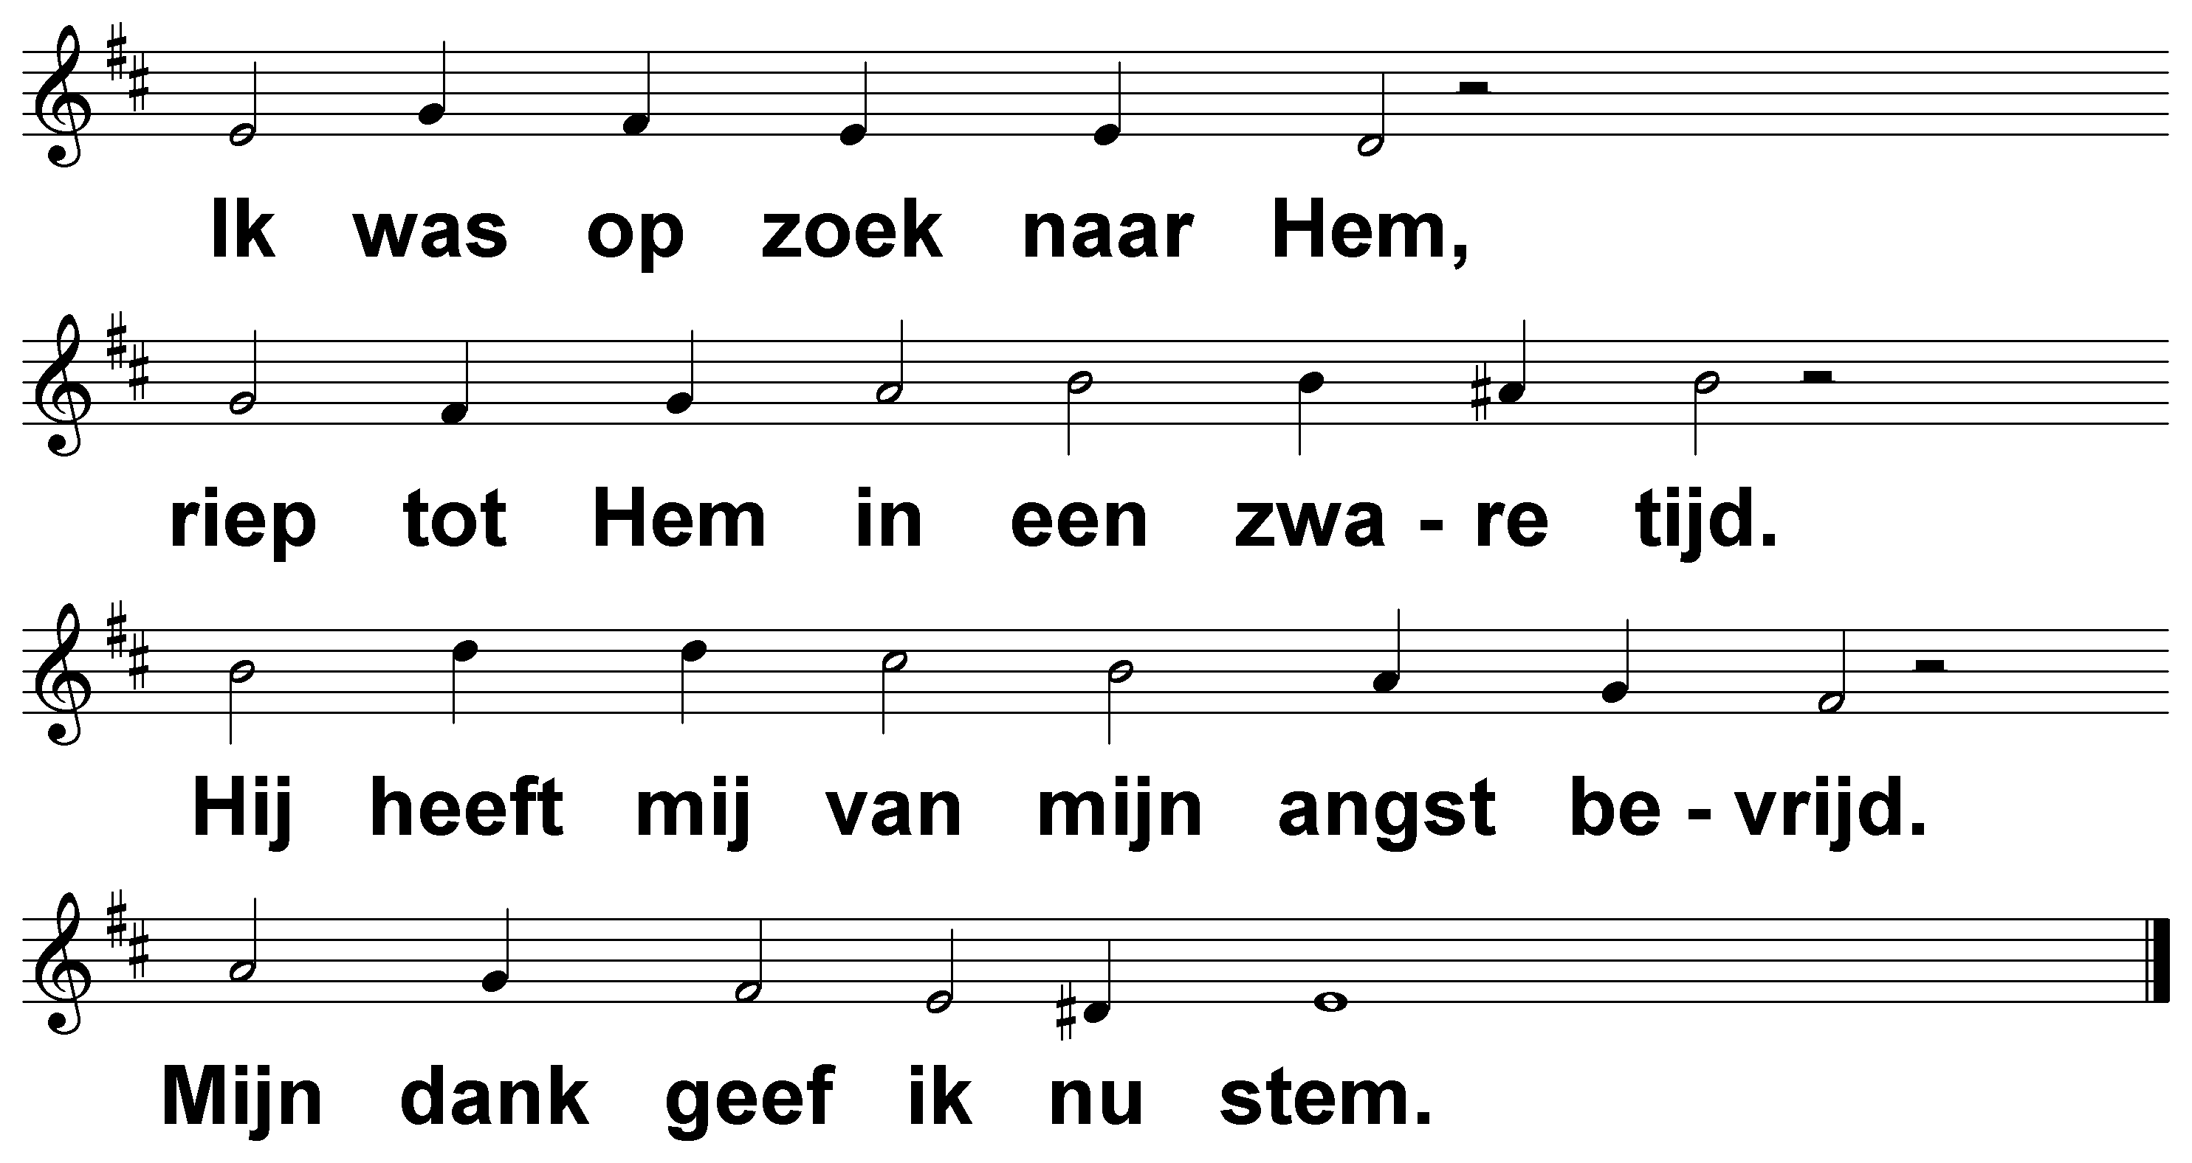
Psalm 34 (DNP) t. B. Vuijk; m. Genève 1551

Slide 3
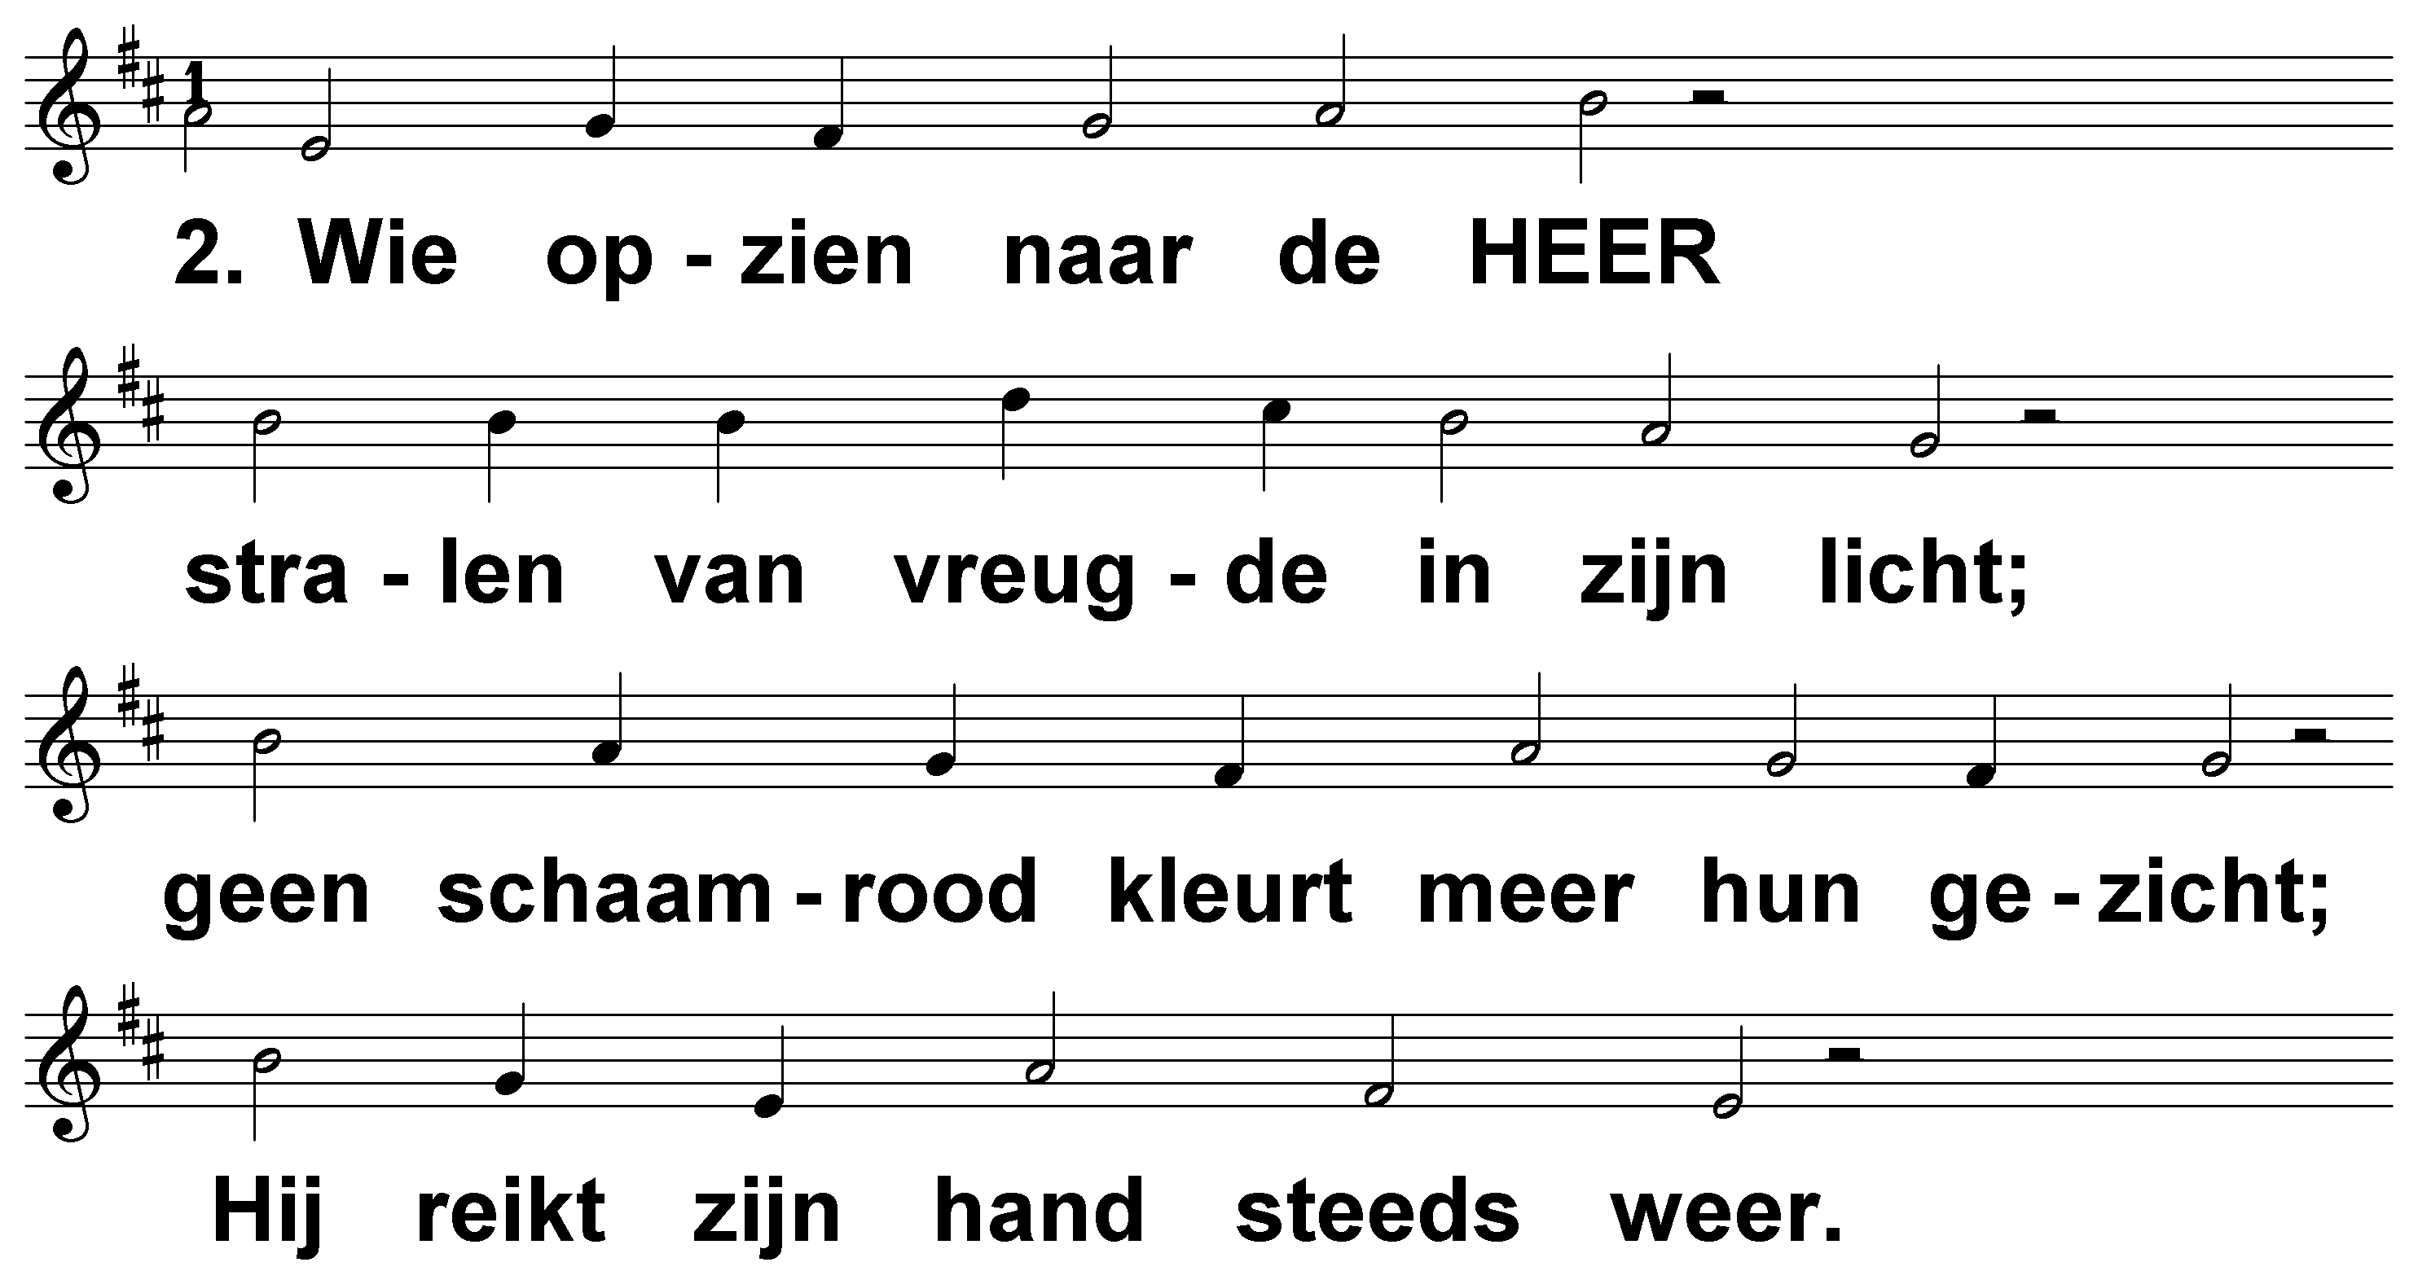
Psalm 34 (DNP) t. B. Vuijk; m. Genève 1551

Slide 4
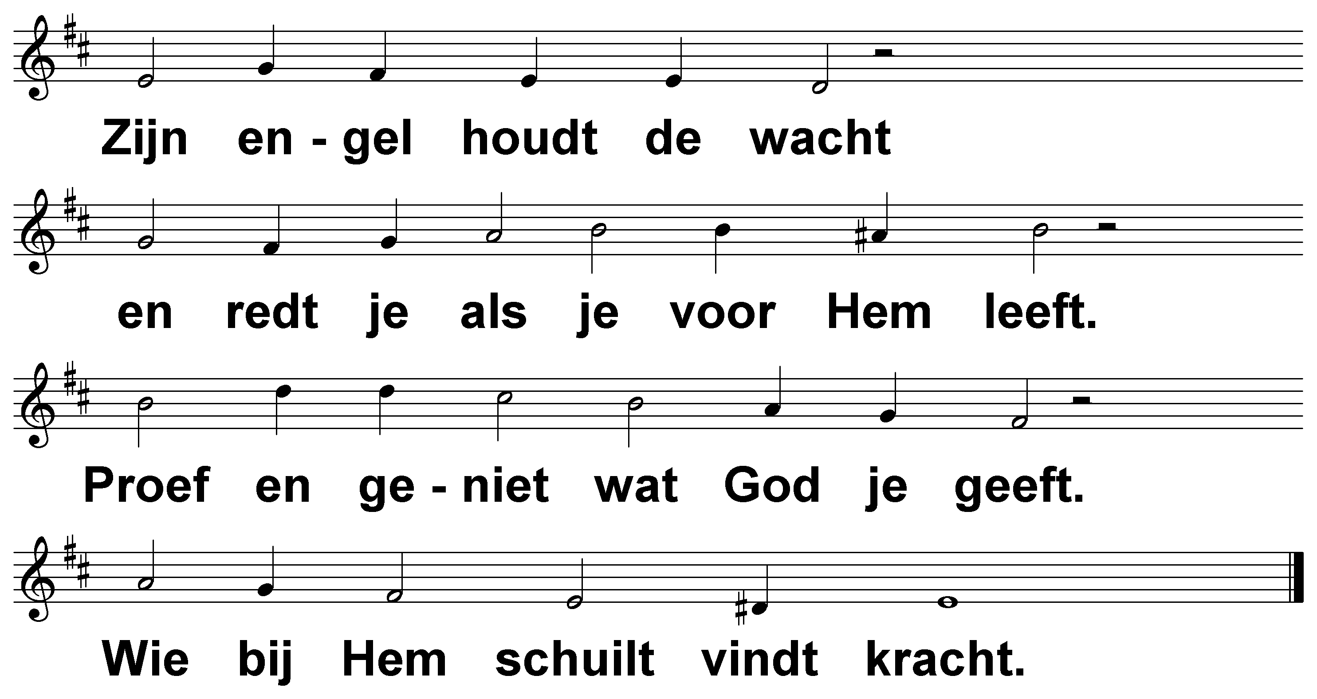
Psalm 34 (DNP) t. B. Vuijk; m. Genève 1551

Slide 5
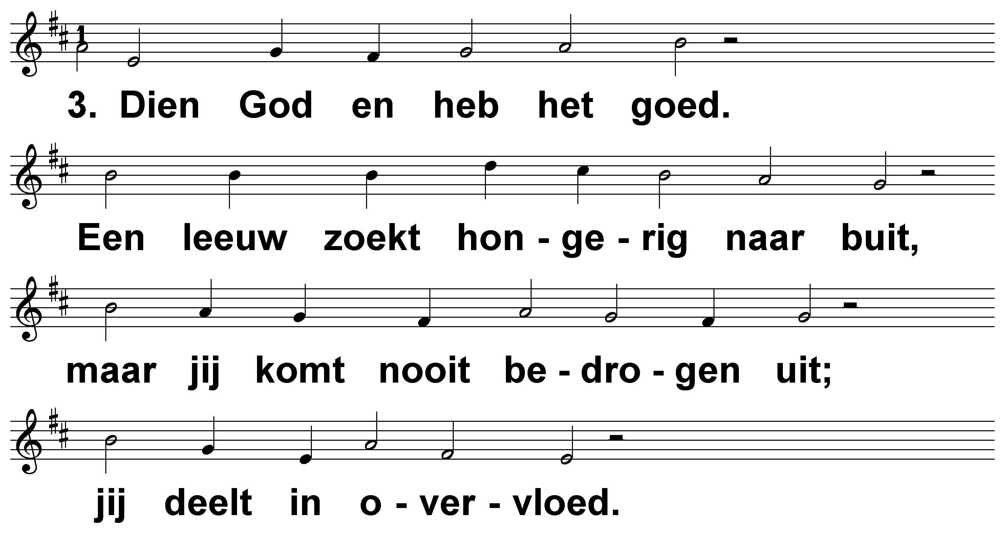
Psalm 34 (DNP) t. B. Vuijk; m. Genève 1551

Slide 6
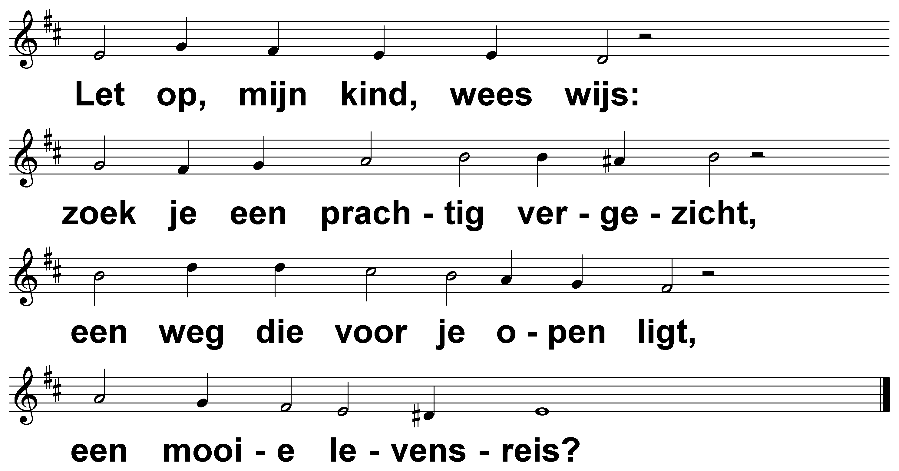
Psalm 34 (DNP) t. B. Vuijk; m. Genève 1551

Slide 7
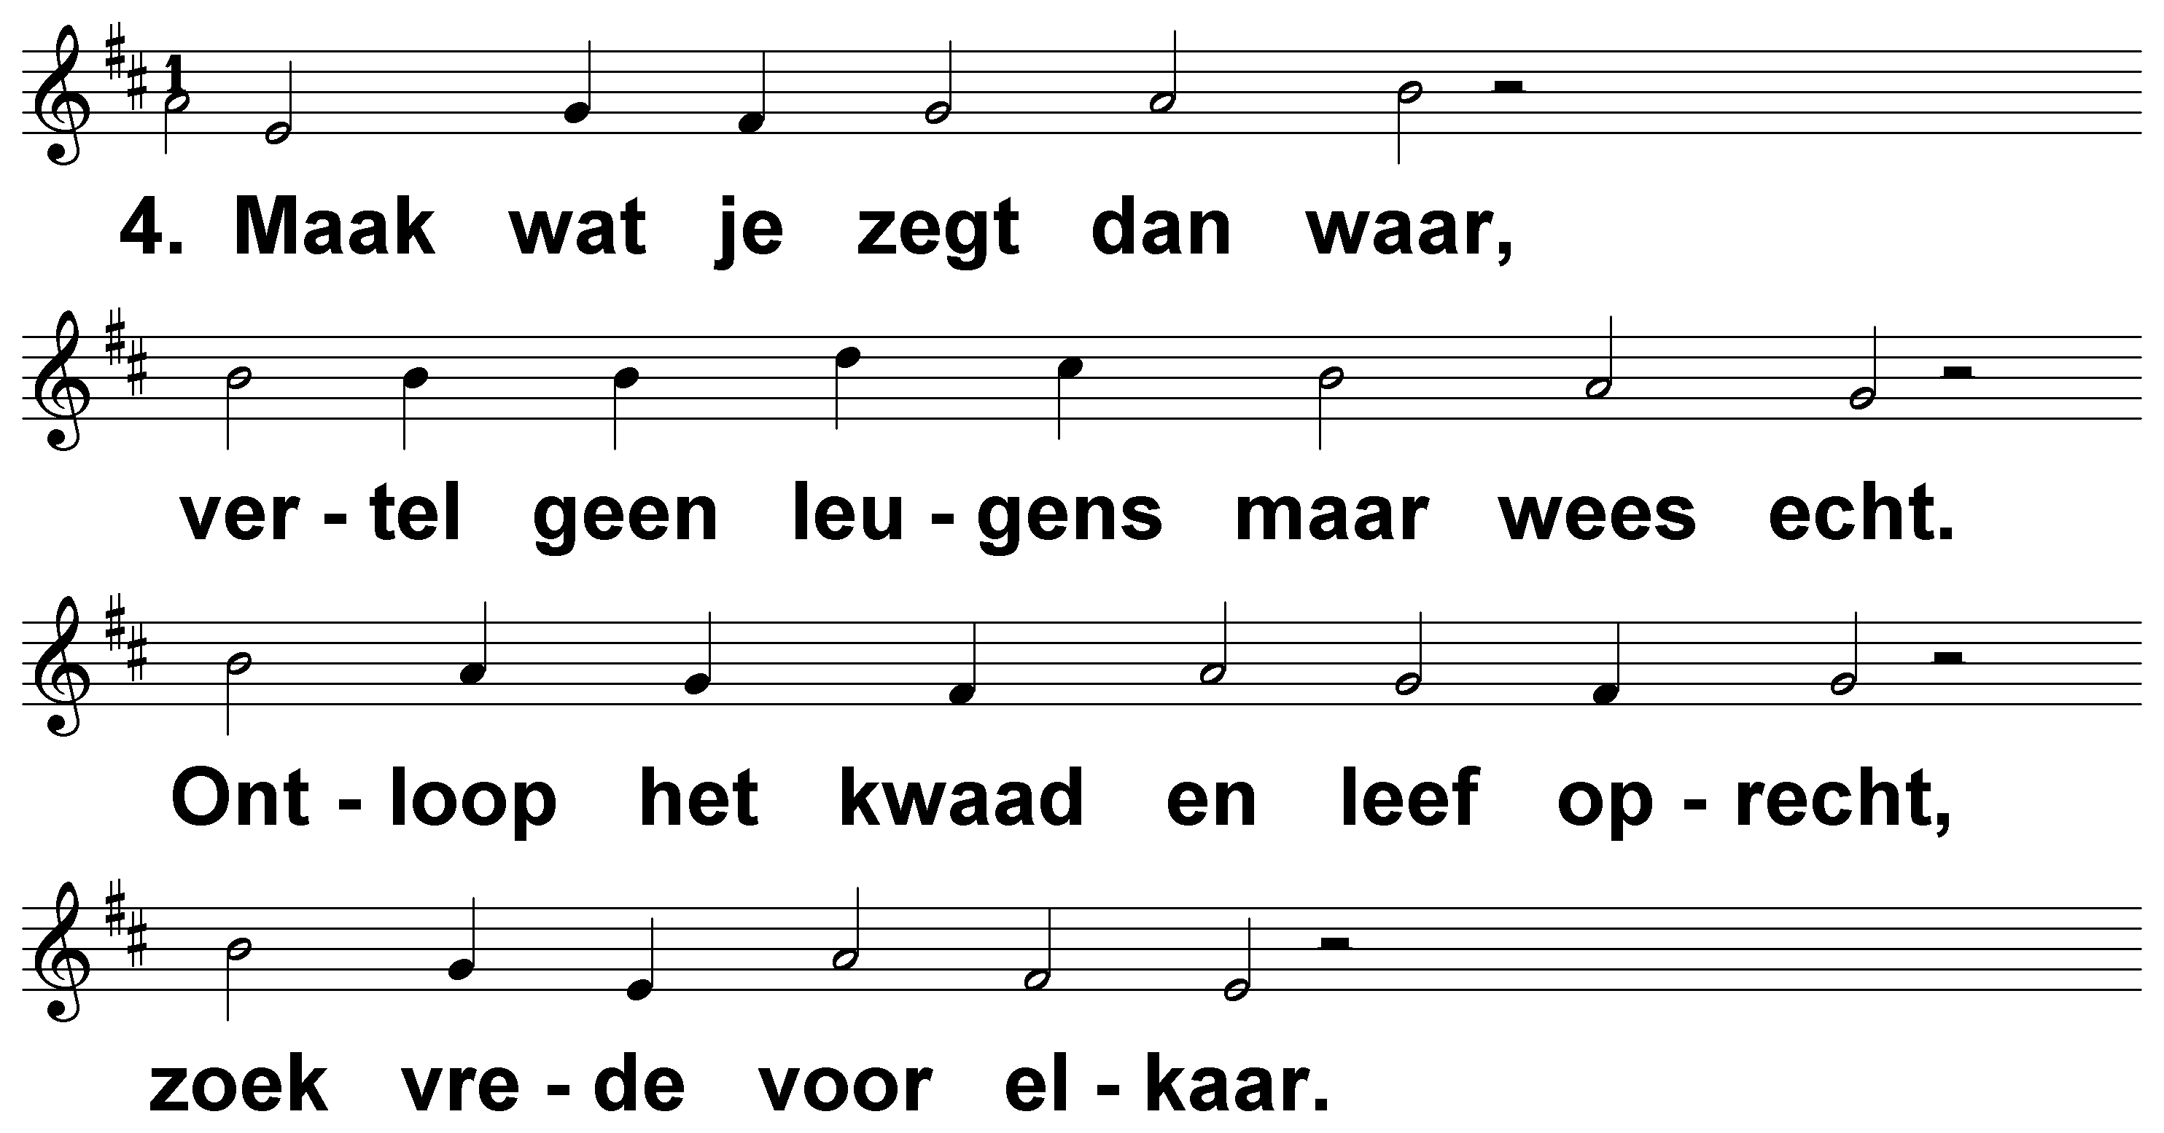
Psalm 34 (DNP) t. B. Vuijk; m. Genève 1551

Slide 8
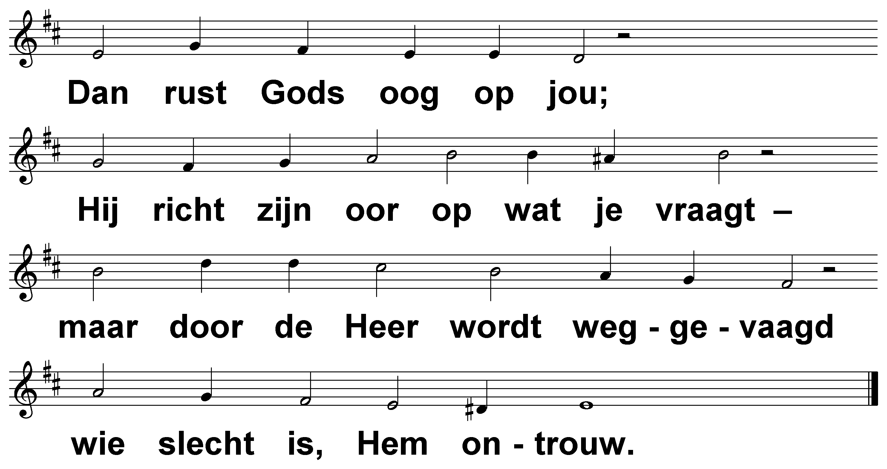
Psalm 34 (DNP) t. B. Vuijk; m. Genève 1551

Slide 9
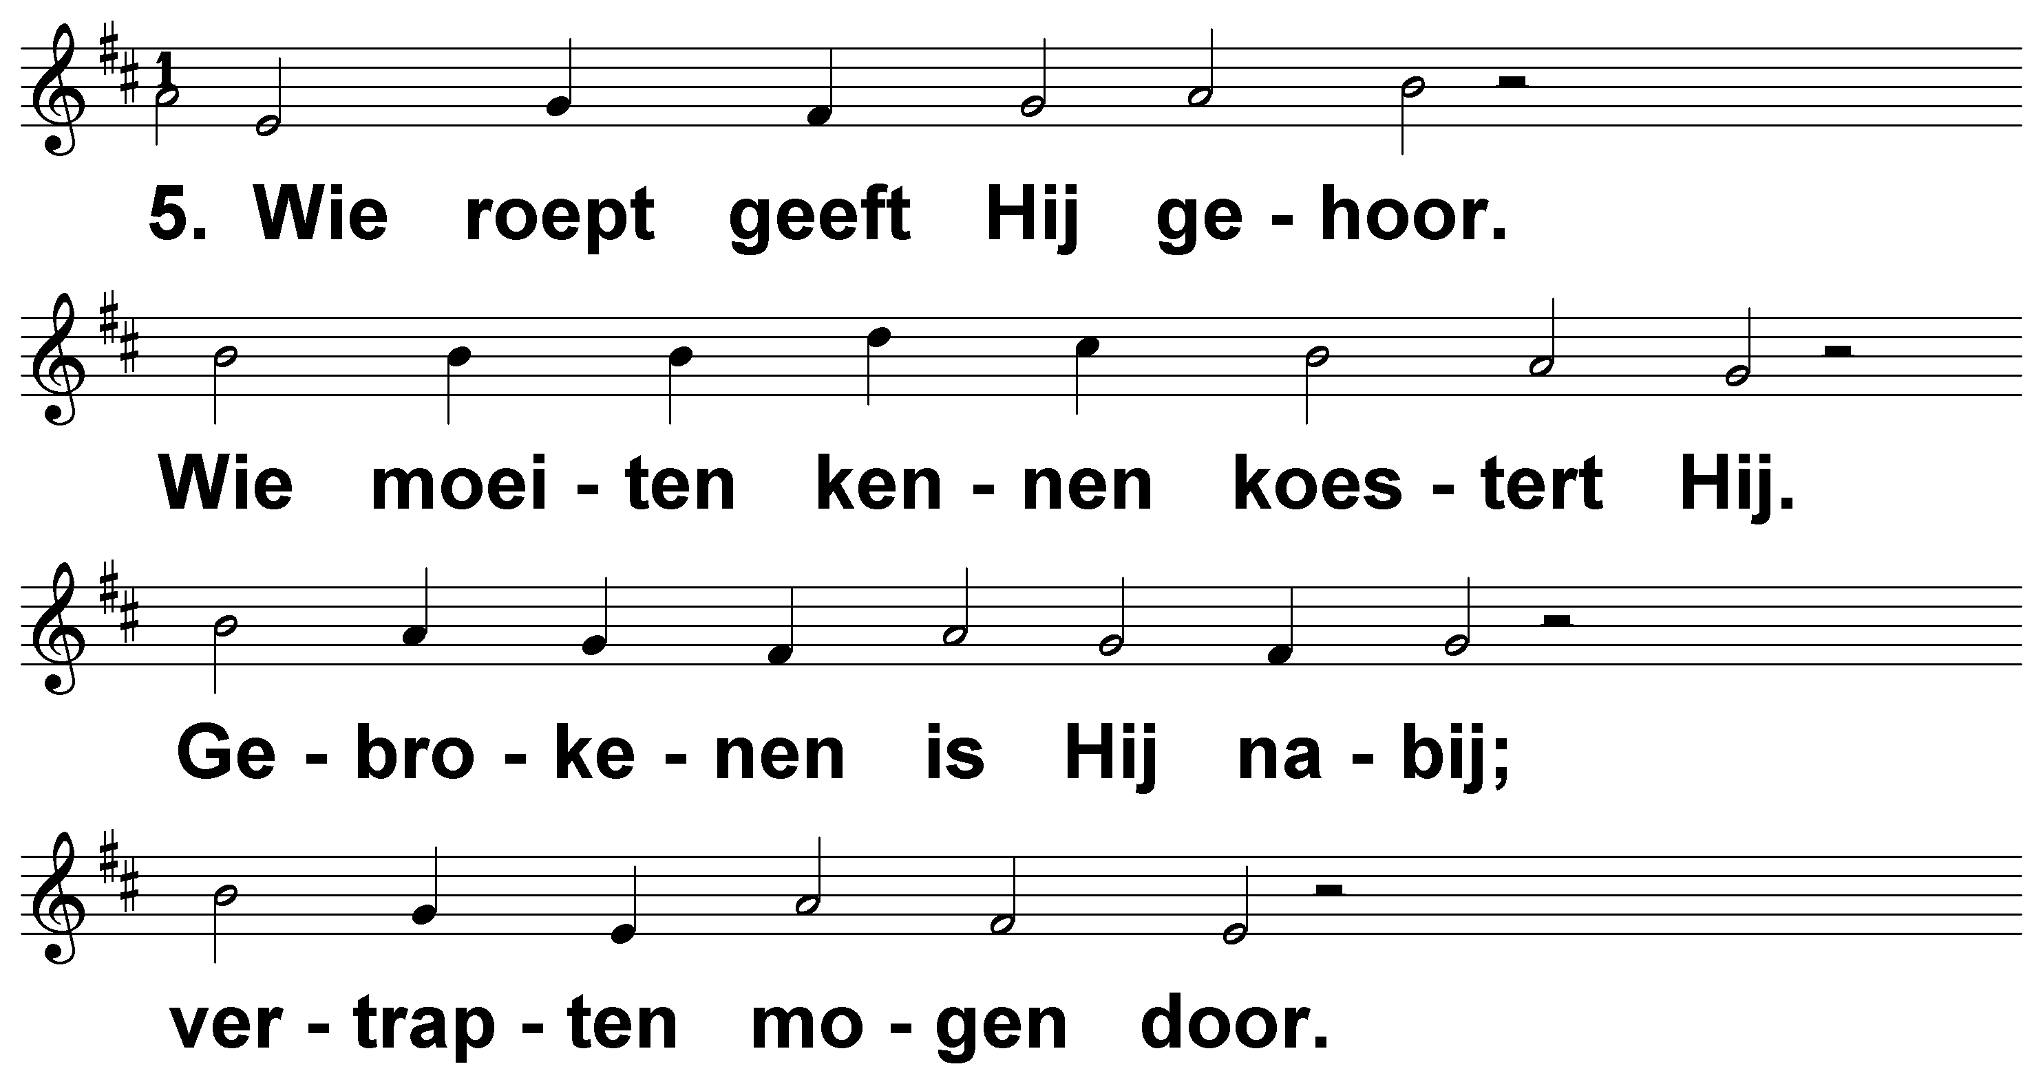
Psalm 34 (DNP) t. B. Vuijk; m. Genève 1551

Slide 10
Psalm 34 (DNP) t. B. Vuijk; m. Genève 1551

Slide 11
Psalm 34 (DNP) t. B. Vuijk; m. Genève 1551

Slide 12
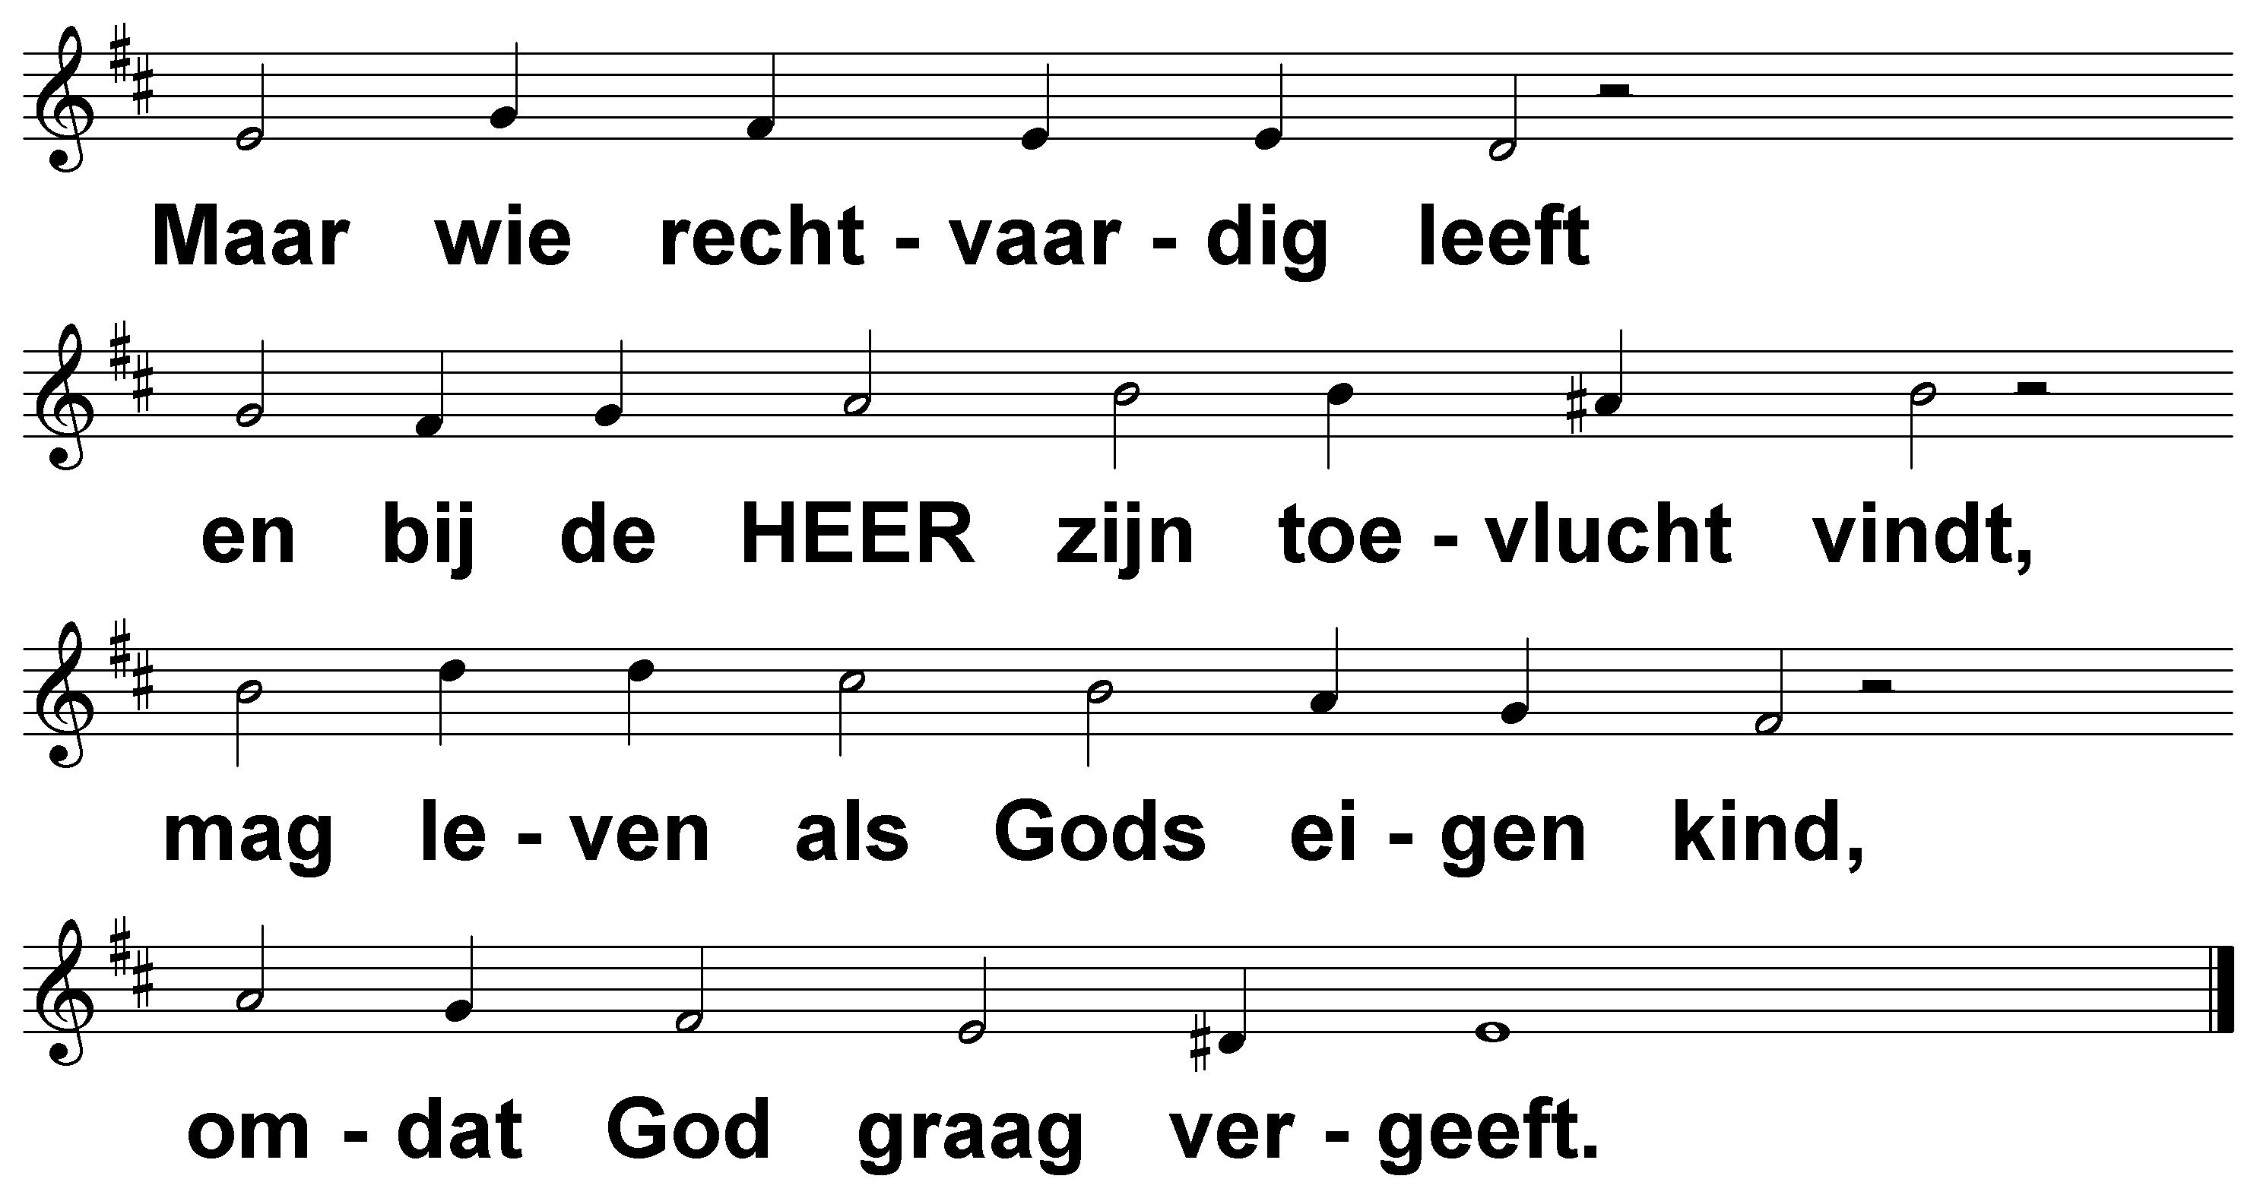
Psalm 34 (DNP) t. B. Vuijk; m. Genève 1551

